Slide 1


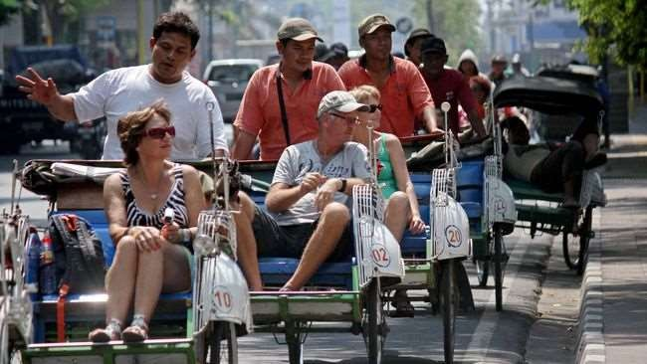

Hindun Nurhidayati, S.Sos, M.I.Kom
Vitha OCtavanny, MM.Par

Slide 2
Why do we study Consumer Behavior?
The Marketing Concept:
  Marketing is the process of planning and executing the conception, pricing, promotion, and distribution of ideas, goods, and services to create more satisfying exchanges than the competition.

Slide 3

Perilaku Wisatawan (tourist behavior) :
Mempelajari bagaimana individu, kelompok dan organisasi memilih, membeli, memakai serta memanfaatkan suatu produk dalam rangka memuaskan kebutuhan dan keinginan wisatawan.
Bagaimana mempengaruhi perilaku wisatawan agar dapat mendukung produk (barang dan jasa) yang ditawarkan.

Slide 4

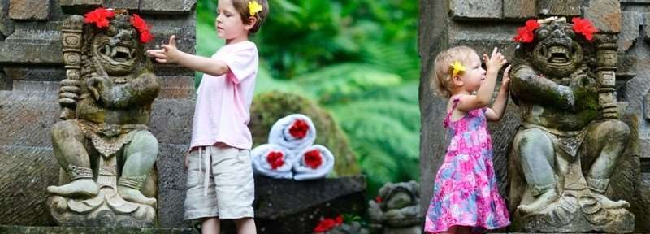
Pemasar berkewajiban memahami wisatawan :
Mengetahui apa yang dibutuhkan wisatawan?
Apa seleranya?
Bagaimana mereka mengambil keputusan?

Slide 5

Morrisan (2007:64) Perilaku Wisatawan :
Proses dan kegiatan yang terlibat ketika orang mencari, memilih, menggunakan, mengevaluasi dan membuang produk serta jasa untuk memuaskan kebutuhan dan keinginan mereka.
Loudon dan Della Bitta (Buchari Alma, 2008:236) Perilaku Wisatawan :
Proses pengambilan keputusan dan kegiatan fisik individu-individu yang semuanya ini melibatkan individu dalam menilai, mendapatkan, menggunakan, atau mengabaikan barang-barang dan jasa-jasa.

Slide 6
Consumer is a person, groups, or organization who identifies a needs or wants, makes a purchase, and then disposes of the product during the three stages of the consumption process
A need is something a person must have to live or achieve a goal
A want is a specific manifestation of a need that personal and cultural factors determine
Consumption process; Pre-purchase, Purchase, Post-purchase

Slide 7
Perilaku Wisatawan adalah suatu proses yang terdiri dari beberapa tahap yaitu :
Tahap perolehan (acquisition),
mencari (searching) dan membeli (purchasing).
Tahap konsumsi (consumption) yaitu menggunakan (using) dan mengevaluasi (evaluating).
Tahap tindakan pasca pembelian (disposition) yang berupa tindakan wisatawan.
Perilaku wisatawan dalam mempengaruhi unit- unit pengambil keputusan (decision unit).

Slide 8
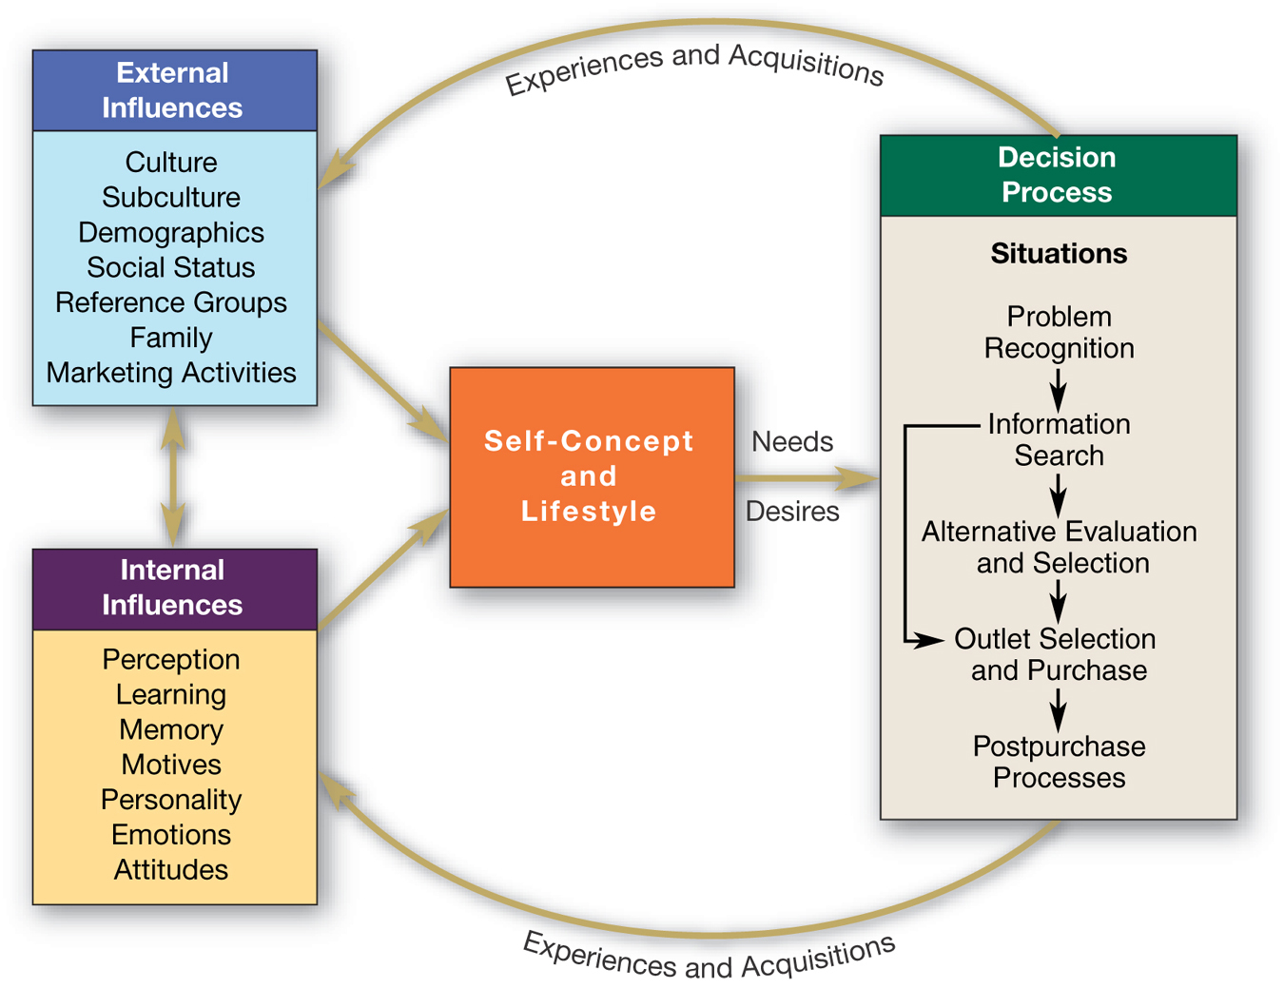
Model of Consumer Behavior

Slide 9
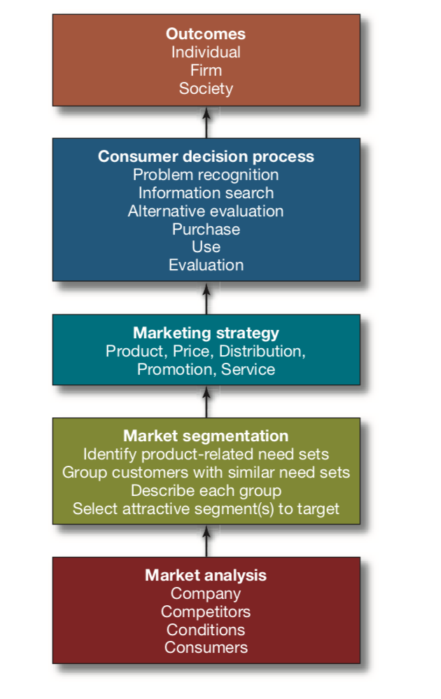
MARKETING STRATEGY & CONSUMER BEHAVIOR
Marketers have to understand the wants and
needs of different consumer segments

Slide 10

Konsep personal wisatawan merupakan individu yang membeli barang dan jasa untuk dirinya sendiri, memenuhi kebutuhan keluarga dan dijadikan hadiah untuk orang lain sehingga personal wisatawan merupakan pengguna terakhir.

Slide 11
Beberapa sifat dari perilaku wisatawan yaitu:
Tourist Behavior Is Dynamic.
Proses berpikir, merasakan dan aksi dari setiap individu wisatawan, kelompok wisatawan dan perhimpunan besar wisatawan selalu berubah secara konstan.
  Pengembangan strategi pemasaran menjadi suatu tantangan.
  Melakukan inovasi-inovasi secara berkala untuk menarik wisatawan.

Slide 12

Tourist Behavior Involves Interactions.
Perilaku wisatawan terdapat interaksi antara pemikiran, perasaan dan tindakan manusia serta lingkungan.
  Semakin dalam pelaku wisata memahami bagaimana interaksi wisatawan untuk mempengaruhi wisatawan maka semakin baik dalam memuaskan kebutuhan dan keinginan wisatawan serta memberikan value atau nilai bagi wisatawan.
Tourist Behavior Involves Exchange.
Perilaku wisatawan, melibatkan pertukaran antar manusia.
  Seseorang memberikan sesuatu untuk orang lain dan menerima sesuatu sebagai gantinya.

Slide 13
Kotler dan Keller (2009:190) Perilaku Wisatawan dipengaruhi oleh beberapa faktor seperti :
a. Faktor Budaya.
Budaya, subbudaya dan kelas sosial merupakan faktor paling
banyak mempengaruhi perilaku kunjungan pada wisatawan.
Budaya merupakan sesuatu yang dasar dari keinginan dan kebutuhan seseorang.
Masing-masing budaya terdiri dari bagian yang lebih kecil yaitu sub budaya yang mampu menyediakan identifikasi yang lebih spesifik dan sosialisasi bagi anggotanya.
Sub budaya terdiri dari kebangsaan, kepercayaan, ras, dan
area geografi.

Slide 14
b. Faktor Sosial
Faktor sosial sebagai tambahan dari faktor budaya, faktor sosial terdiri dari referensi keluarga, kelompok, dan aturan sosial dan status berdampak pada perilaku kunjungan.
c. Faktor Personal.
Keputusan berkunjung juga dipengaruhi oleh karakteristik personal.
Umur dan daur hidup, pekerjaan dan ekonomi, kepribadian dan konsep diri, gaya hidup serta nilai.
Karena beberapa karakteristik berdampak langsung dalam perilaku wisatawan sebagai acuan untuk pemasar dalam mendekati wisatawan.

Slide 15
d. Faktor Psikologi.
Langkah utama dalam memahami perilaku wisatawan adalah
model tanggapan rangsangan.
Pemasar dan lingkungan mempengaruhi untuk masuk dalam kesadaran wisatawan dan mengatur proses kejiwaannya yang menggabungkan dengan karakteristik keyakinan wisatawan untuk menghasilkan proses keputusan berkunjung.
Tugas pemasar adalah untuk memahami apa yang terjadi pada kesadaran wisatawan antara kedatangan stimuli pemasaran yang masuk dan keputusan berkunjung total.
Terdapat empat kunci proses psikologi yaitu, motivasi, persepsi, pembelajaran dan memori yang merupakan dasar untuk mempengaruhi tanggapan wisatawan.

Slide 16
TERIMAKASIH

